Slide 1
分子動力学(MD)シミュレーションによる
アスパラギン酸カルボキシル基のsyn/anti 配座の再現性に関する検討
計算構造生物学研究室
宮脇 聖大
Notes:
研究テーマは、「分子動力学シミュレーションによるアスパラギン酸カルボキシル基のsyn/anti配座の再現性に関する検討」です。

Slide 2
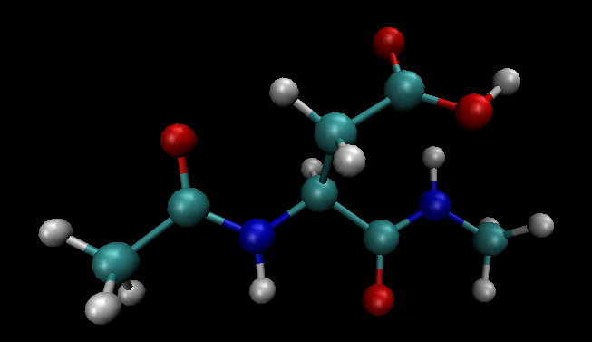
・現在行っている研究
DIHEDのV1及びV2の値を変化させての、
ASHのREMD及び二面角の変化によるエネルギー変化の解析
Vccoh = V2(1 + cos(2θ - 180)),
Vocoh = V1(1 + cosθ) + V2(1 + cos(2θ - 180))
→ ff99SB, ff03
%FLAG DIHEDRAL_FORCE_CONSTANT (ff99SB, ff03)
%FORMAT(5E16.8)
2.00000000E+00 2.50000000E+00 0.00000000E+00 2.00000000E+00 4.00000000E-01
0.00000000E+00 0.00000000E+00 2.70000000E-01 4.20000000E-01 8.00000000E-01
8.00000000E-02 1.90000000E+00 2.30000000E+00 1.55555556E-01 2.00000000E-01
2.00000000E-01 4.50000000E-01 1.58000000E+00 5.50000000E-01 1.05000000E+01
1.10000000E+00
Notes:
今回のまとめとしましては、スライドの通りです。
今後行う研究としましては、先行研究及び今後の量子計算に基づき、AMBERにおけるDIHEDのパラメータを変更して、EPtotのエネルギー曲線のフィッティングを行います。さらに、REMDを行いカルボキシル基syn/anti配座の割合がどう変化するか確認を行い、実験値の再現が可能か試行するという流れになるかと考えます。
実験値におけるSyn/antiの配座をシミュレーション上で再現することができれば、今後、より大きな分子量のタンパク質などで、より正確なMDを行うことが可能になるのではないかと考えます。以上です。

Slide 3
DIHEDのV1及びV2の値を変化させての、
ASHのREMD及び二面角の変化によるエネルギー変化の解析
Vocoh = V1(1 + cosθ) + V2(1 + cos(2θ - 180)) ,
Vccoh = 0.113(1 + cos4θ) + 0.479(1 + cos3θ)
+ 2.706(1 + cos(2θ - 180)) + 0.448(1 + cos(θ - 180))
→ ff14SB
メモ
やらない
%FLAG DIHEDRAL_FORCE_CONSTANT (ff14SB)
%FORMAT(5E16.8)
2.00000000E+00 2.50000000E+00 0.00000000E+00 1.80000000E+00 8.00000000E-01
0.00000000E+00 0.00000000E+00 2.70000000E-01 4.20000000E-01 8.00000000E-01
8.00000000E-02 (v1)1.90000000E+00 (v2)2.30000000E+00 1.04600000E+00 3.03000000E-01
3.30000000E-02 1.07000000E-01 1.55555556E-01 2.00000000E-01 2.00000000E-01
4.00000000E-01 4.48000000E-01 2.70600000E+00 4.79000000E-01 1.13000000E-01
1.19900000E+00 5.75000000E-01 8.00000000E-03 1.99000000E-01 6.88000000E-01
2.97000000E-01 5.90000000E-02 4.50000000E-01 1.58000000E+00 5.50000000E-01
1.05000000E+01 1.10000000E+00
Notes:
今回のまとめとしましては、スライドの通りです。
今後行う研究としましては、先行研究及び今後の量子計算に基づき、AMBERにおけるDIHEDのパラメータを変更して、EPtotのエネルギー曲線のフィッティングを行います。さらに、REMDを行いカルボキシル基syn/anti配座の割合がどう変化するか確認を行い、実験値の再現が可能か試行するという流れになるかと考えます。
実験値におけるSyn/antiの配座をシミュレーション上で再現することができれば、今後、より大きな分子量のタンパク質などで、より正確なMDを行うことが可能になるのではないかと考えます。以上です。

Slide 4
レプリカ交換分子動力学(REMD)シミュレーションによるASHのsyn/antiの解析
prmtopのパラメータの変更は行っていない。
表の計算結果より、どの力場でもantiの割合が圧倒的に多い
REMDにて算出した各力場におけるsyn/antiの割合
 | ff99SB | ff14SB | ff03
syn | 0.09 | 0.05 | 0.01
anti | 0.90 | 0.94 | 0.85
エラーの値は0.01以下だった

Slide 5
二面角の変化による各力場でのエネルギ－変化の解析(真空中)
ーEPtot : ポテンシャルエネルギー
ーDIHED : 二面角の弾性エネルギー
ー1-4EFL : 1-4静電エネルギー
ーEELEC : 静電エネルギー
その他vdw Bond Angle は変化しない
いずれの力場においても、synでのEPtot最小値が、antiでの最小値よりも低い値をとっている。
Notes:
得られた結果についてですが、真空中におけるエネルギー曲線を見ると、synでの最小値がantiでの最小値よりも低く、synが安定となっています。真空中ではEGB(溶媒エネルギー)の寄与が無いので、EPtotのエネルギー曲線が全体的に低い値を出し、antiよりもsynでのエネルギー最小値の方が低い値をとっています。

Slide 6
二面角の変化による各力場でのエネルギ－変化の解析(GB-OBC(Ⅱ))
ーEPtot : ポテンシャルエネルギー
ーDIHED : 二面角の弾性エネルギー
ー1-4EFL : 1-4静電エネルギー
ーEELEC : 静電エネルギー
ーEGB : 溶媒エネルギー
その他vdw Bond Angle は変化しない
いずれの力場においても、antiでのEPtot最小値が、synでの最小値よりも低い値をとっている。
溶媒和の寄与が入ると正確なシミュレーションを行えない。

Slide 7
量子計算により算出したパラーメータを用いて、ASHのREMD及び二面角の変化によるエネルギー変化の解析
二面角シミュレーションの計算条件
量子計算結果 /misc/qnap01/SOTU15/ymt/AcOH/fitting (131)
力場 | ff99SB
ツール | Amber
溶媒 | GB-OBC(Ⅱ)
REMD計算条件(初期構造 : syn)
レプリカ数 | 6個
温度 | 300, 373, 465, 579, 722, 900
力場 | ff99SB
総ステップ数 | 10^8
刻み幅 | 1fs(0.001ps)
【二面角】
-90°～90° → syn
-180°～-90°, 90°～180°→ anti

Slide 8
量子計算により算出したパラーメータを用いての、ASHのREMD
REMDのmdinファイル
Implicit solvent nomal molecular dynamic
&cntrl
imin=0, irest=1, ntx=5,
ntwx=1000, nstlim=10,
dt=0.001, temp0=300,
ntt=3, tautp=2.0, ig=-1,
ntc=2, ntf=2, cut=999, rgbmax=999,
ntb=0, igb=5, saltcon=0.0,
nrespa=1, tol=0.000001,
nscm =10,
gamma_ln=1.0, ntwr=1000, ioutfm=0, ntpr=1000,
numexchg =10000000,
/

Slide 9
量子計算により算出したパラーメータを用いての、ASHのREMD結果
パラメータ変更後ASHのREMD結果(総ステップ数10^7)
ff14SB | MP4:AUG-cc-pVDZ | HF:6-311G | nagai
Syn | 0.991100 | 1.000000 | 0.9385
Anti | 0.008900 | 0.000000 | 0.0615
error | +-0.006138 | +-0.000000 | +-0.02736
MP4:AUG-cc-pVDZのパラメータでは、nagaiパラメータのものよりも0.05ほど多いsynの割合を算出している。
また、HF:6-311Gでは、全てsynを算出している。このパラメータでは、synを安定化させ過ぎているため、正確なシミュレーションは行えていない。よって、以上の結果からこのパラメータは精度の低いものであると考える。

Slide 10
量子計算により算出したパラーメータを用いての、ASHのREMD結果
REMD結果(総ステップ数10^8)
モデル | MP4 | MP2 | B3LYP | CI | HF | HF | CCSD(T)
基底関数 | AUG-cc-pVDZ | AUG-cc-pVDZ | AUG-cc-pVDZ | AUG-cc-pVDZ | 6311G | AUG-cc-pVDZ | AUG-cc-pVDZ
syn | 0.992100 | 0.993300 | 0.994400 | 0.995700 | 0.999800 |  | 0.992300
anti | 0.007900 | 0.006700 | 0.005600 | 0.004300 | 0.000200 |  | 0.007700
error | +-0.006373 | +-0.006165 | +-0.004967 | +-0.005162 | +-0.000894 |  | +-0.008417
データ保存場所
マシン:131 /misc/qnap01/SOTU15/miy/thanksToGami/ASH/ff14SB

Slide 11
REMD結果：syn, anti頻度ヒストグラム

Slide 12
REMD結果：syn, anti頻度ヒストグラム

Slide 13
REMD結果：syn, anti頻度ヒストグラム

Slide 14
量子計算により算出したパラーメータを用いた、1°刻みにおけるアスパラギン酸カルボキシル基のエネルギー曲線
Model : MP4
BasisFunction : AUG-cc-pVDZ
1-4EFl : ff14SB
V1 = -0.044
V2 = 2.379
Model : HF
BasisFunction : 6-311G
1-4EFl : ff14SB
V1 = -1.899
V2 = 2.081
量子計算精度が最も高い
量子計算精度が最も低い

Slide 15
量子計算により算出したパラーメータを用いた、1°刻みにおけるアスパラギン酸カルボキシル基のエネルギー曲線
Model : MP4
BasisFunction : AUG-cc-pVDZ
1-4EFl : ff14SB
V1 = -0.044
V2 = 2.379
Model : HF
BasisFunction : 6-311G
1-4EFl : ff14SB
V1 = -1.899
V2 = 2.081
量子計算精度が最も高い
量子計算精度が最も低い
 | syn:(kcal mol⁻¹) | anti:(kcal mol⁻¹) | energy差
Eptot極大値 | 17.2315
Eptot極小値 | -3.6843 | -0.7476 | 2.9367
DIHED極大値 | 10.1701
DIHED極小値 | -0.15 | 0
 | syn:(kcal mol⁻¹) | anti:(kcal mol⁻¹) | energy差
Eptot極大値 | 14.5805
Eptot極小値 | -7.386 | -0.8975 | 6.4885
DIHED極大値 | 7.644
DIHED極小値 | -3.86 | 0

Slide 16
量子計算により算出したパラーメータを用いた、1°刻みにおけるアスパラギン酸カルボキシル基のエネルギー曲線
Model : HF
BasisFunction : AUG-cc-pVDZ
1-4EFl : ff14SB
V1 = -0.734
V2 = 2.112
Model : MP2
BasisFunction : AUG-cc-pVDZ
1-4EFl : ff14SB
V1 = -0.111
V2 = 2.410

Slide 17
量子計算により算出したパラーメータを用いた、1°刻みにおけるアスパラギン酸カルボキシル基のエネルギー曲線
Model : HF
BasisFunction : AUG-cc-pVDZ
1-4EFl : ff14SB
V1 = -0.734
V2 = 2.112
Model : MP2
BasisFunction : AUG-cc-pVDZ
1-4EFl : ff14SB
V1 = -0.111
V2 = 2.410
 | syn:(kcal mol⁻¹) | anti:(kcal mol⁻¹) | energy差
Eptot極大値 | 15.9314
Eptot極小値 | -5.0688 | -0.8265 | 4.2423
DIHED極大値 | 8.9021
DIHED極小値 | -1.53 | 0
 | syn:(kcal mol⁻¹) | anti:(kcal mol⁻¹) | energy差
Eptot極大値 | 17.2175
Eptot極小値 | -3.8159 | -0.7455 | 3.0704
DIHED極大値 | 10.1589
DIHED極小値 | -0.284 | 0

Slide 18
量子計算により算出したパラーメータを用いた、1°刻みにおけるアスパラギン酸カルボキシル基のエネルギー曲線
Model : B3LYP
BasisFunction : AUG-cc-pVDZ
1-4EFl : ff14SB
V1 = -0.226
V2 = 2.401
Model : CI
BasisFunction : AUG-cc-pVDZ
1-4EFl : ff14SB
V1 = -0.337
V2 = 2.254

Slide 19
量子計算により算出したパラーメータを用いた、1°刻みにおけるアスパラギン酸カルボキシル基のエネルギー曲線
Model : B3LYP
BasisFunction : AUG-cc-pVDZ
1-4EFl : ff14SB
V1 = -0.226
V2 = 2.401
Model : CI
BasisFunction : AUG-cc-pVDZ
1-4EFl : ff14SB
V1 = -0.337
V2 = 2.254
 | syn:(kcal mol⁻¹) | anti:(kcal mol⁻¹) | energy差
Eptot極大値 | 17.0707
Eptot極小値 | -4.0449 | -0.7514 | 3.2935
DIHED極大値 | 10.0159
DIHED極小値 | -0.514 | 0
 | syn:(kcal mol⁻¹) | anti:(kcal mol⁻¹) | energy差
Eptot極大値 | 16.6565
Eptot極小値 | -4.2728 | -0.7814 | 3.4914
DIHED極大値 | 9.6066
DIHED極小値 | -0.736 | 0

Slide 20
量子計算により算出したパラーメータを用いた、1°刻みにおけるアスパラギン酸カルボキシル基のエネルギー曲線
Model : CCSD(T)
BasisFunction : AUG-cc-pVDZ
1-4EFl : ff14SB
V1 = -0.099
V2 = 2.319
V1 = 0.3075
V2 = 2.3 (デフォルトの値)

Slide 21
量子計算により算出したパラーメータを用いた、1°刻みにおけるアスパラギン酸カルボキシル基のエネルギー曲線
Model : CCSD(T)
BasisFunction : AUG-cc-pVDZ
1-4EFl : ff14SB
V1 = -0.099
V2 = 2.319
Model :
BasisFunction :
V1 = 0.3075
V2 = 2.3 モデルと基底関数出す
 | syn:(kcal mol⁻¹) | anti:(kcal mol⁻¹) | energy差
Eptot極大値 | 17.0516
Eptot極小値 | -3.7965 | -0.7599 | 3.0366
DIHED極大値 | 9.9912
DIHED極小値 | -0.26 | 0
 | syn:(kcal mol⁻¹) | anti:(kcal mol⁻¹) | energy差
Eptot極大値 | 17.4703
Eptot極小値 | -2.9894 | -0.746 | 2.2434
DIHED極大値 | 10.3955
DIHED極小値 | 0.553 | 0

Slide 22
logP(存在比)とΔG()のグラフを作りたい

Slide 23
・2016/12/7までの研究まとめ
量子計算により算出したパラーメータを用いて、ASHのREMD、二面角の変化によるエネルギー変化の解析
最も精度の高いMP4:AUG-cc-pVDZのパラメータでは、nagaiパラメータのものよりも0.05ほど多いsynの割合を算出している。
また、最も精度の低いHF:6-311Gでは、 Eptot, DIHED共に最も小さい極小値を算出しており、 REMD結果より全てsynを算出している。このパラメータでは、synを安定化させ過ぎているため、正確なシミュレーションは行えていないのだと考える。
本研究にて用いた溶質であるアスパラギン酸の側鎖と主鎖間の静電相互作用により、
-80°付近(syn)でのポテンシャルエネルギー曲線はいびつな形をとる。
1-4EFLが及ぼす効果が大きいためである。
Notes:
今回のまとめとしましては、スライドの通りです。
今後行う研究としましては、先行研究及び今後の量子計算に基づき、AMBERにおけるDIHEDのパラメータを変更して、EPtotのエネルギー曲線のフィッティングを行います。さらに、REMDを行いカルボキシル基syn/anti配座の割合がどう変化するか確認を行い、実験値の再現が可能か試行するという流れになるかと考えます。
実験値におけるSyn/antiの配座をシミュレーション上で再現することができれば、今後、より大きな分子量のタンパク質などで、より正確なMDを行うことが可能になるのではないかと考えます。以上です。

Slide 24
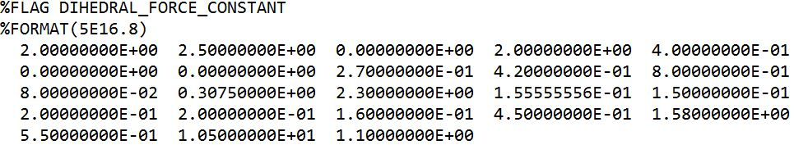

nagaiパラメータを用いたREMDによるASHのsyn/antiの解析
REMDシミュレーションの計算条件(初期構造 : syn)
レプリカ数 | 6個
温度 | 300K, 440K, 580K, 720K, 860K, 1000K
力場 | ff99SB, ff14SB, ff03
総ステップ数 | 10^7
刻み幅 | 1fs
【二面角】
-90°～90° → syn
-180°～-90°, 90°～180°→ anti
パラメータ(.prmtop)について
1.90000000E+00(変更前) → 0.30750000E+00(変更後)

Slide 25
nagaiパラメータを用いたREMDによるASHのsyn/antiの解析結果
パラメータ変更後AspのREMD結果
prmtop変更後 | ff99SB | ff14SB | ff03
syn | 0.9445 | 0.9385 | 0.9462
anti | 0.0555 | 0.0615 | 0.0538
error | 0.023929 | 0.02736 | 0.024122
いずれの力場においても、パラメータ変更後のSynの割合は9割以上を占めている。

Slide 26
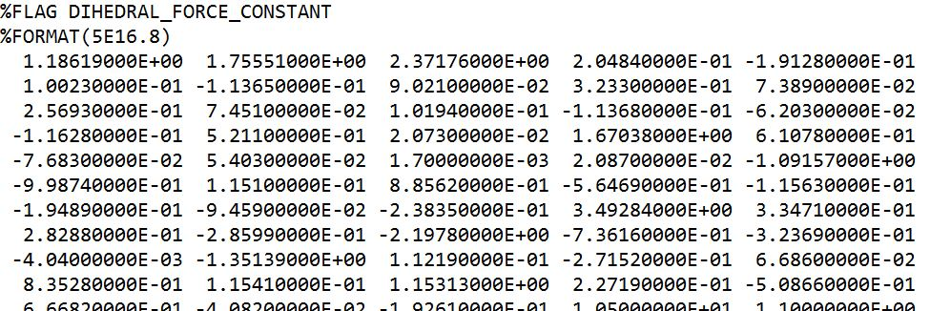
ff14ipqの力場におけるASHのREMD、及び二面角の変化によるエネルギー変化の解析
REMDシミュレーションの計算条件(初期構造 : syn)
ff14ipqにおける力場のパラメータ(.prmtop)
レプリカ数 | 6個
温度 | 300K, 440K, 580K, 720K, 860K, 1000K
力場 | ff14ipq
総ステップ数 | 1000,000
刻み幅 | 1fs
二面角シミュレーションの計算条件
力場 | ff14ipq
ツール | Amber
溶媒 | GB-OBC(Ⅱ)

Slide 27
ff14ipqの力場におけるASHのREMD結果
一残基AspのREMD結果
ave_syn = 0.965800 +-0.018928
ave_anti= 0.034200 +-0.018928
Synの割合が9割以上を占めた。
二面角の変化によるff14ipq力場でのエネルギ－変化の解析結果(GB-OBC)
SynでのEPtpt最小値は、
antiにおける最小値より低い値をとっている。

